Slide 1

Capa de Enlace y
Redes de Área Local
Parte 4
Redes de Computadores
FIEC04705
Msig. Marjorie Chalén T.
FIEC

Slide 2
Objetivo de la Clase
Comprender el flujo de control de la capa de enlace mediante la consideración de Sliding Window y su protocolo.
Conocer las generalidades de los protocolos de acceso múltiples.

Slide 3
Agenda
Control de Flujo: Sliding Window
El problema de la asignación del canal: ALOHA, CSMA, CSMA/CD
Ethernet: Conceptos Básicos

Slide 4
Control de Flujo:
Stop and wait, Sliding Window
Sliding Window
El control Sliding window permite a una estación de trabajo transmitir un número de frames de datos a la vez sin recibir un ACK.
Se transmite en ambas direcciones.
Inicialmente se estableció un tamaño de 7 frames, debido a que cuando se constituyó este control, 1970’s, las redes de computadores tenian importantes limitaciones:
  Velocidades de línea y poder de procesamiento eran mucho menores que hoy en día. Por lo tanto, se procuraba que la daa no sea enviada de manera muy rápida y que no sature a la estación que recibe.
  Las memorias eran muy caras, por lo general los equipos de red tenian limitaciónd de buffer en donde almacenar los frames de envío y recepcición.
Data Communications and Computer Networks A Business User’s Approach7th Ed

Slide 5
Control de Flujo:
Stop and wait, Sliding Window
Sliding Window
Luego se definió el extended sliding window (Control de Ventana Deslizante Extendido) que soportaba 127 frames. En nuestros días, el protocolo TCP usado en la internet, ajusta dinámicamente el tamaño de la ventana en miles para el óptimo desempeño.
Por simplicidad se expresa el análisis para 7 frames.
Data Communications and Computer Networks A Business User’s Approach7th Ed

Slide 6
Control de Flujo:
Stop and wait, Sliding Window
Sliding Window
Luego de transmitir el frame número 7, se reinicia el contador. No se pueden transmitir dos frames con el mismo número.
  Considere el escenario en que el emisor envía cinco frames y espera.
  El receptor recibe cinco frames y envía el ACK de los frames. Antes que se reciba el ACK, el emisor ha enviado dos nuevos frames ya que el tamaño de la ventana es 7.
  Al recibir el ACK, el emisor puede enviar nuevamente 7 frames antes de tener que volver a deternerse. Esto implica que si un receptor envía un ACK luego de haber recibido un número menor de frames, y el emisor recibe correctamente el ACK, se reinicia el contador a 7 frames para el envío.
  El ACK que transmite el emisor, también está numerado, éste siempre contiene el número del frame próximo a recibir.
Data Communications and Computer Networks A Business User’s Approach7th Ed

Slide 7
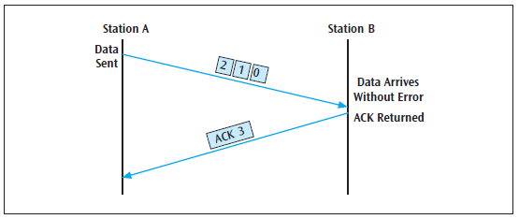
Control de Flujo:
Stop and wait, Sliding Window
Sliding Window
Data Communications and Computer Networks A Business User’s Approach7th Ed
Figura 6-9

Slide 8
Control de Flujo:
Stop and wait, Sliding Window
Sliding Window
Posibles situaciones:
  El frame llega sin error.
  El frame se pierde (nunca llega).
  El frame está corrupto (llega pero tiene un error de la suma de verificación cíclica).
  El frame está demorado (si el frame tarda mucho en llegar, se puede duplicar la transmisión del mismo, resultado en dos copias del mismo frame).
Data Communications and Computer Networks A Business User’s Approach7th Ed

Slide 9
Control de Flujo:
Stop and wait, Sliding Window
Sliding Window
Antes, el protocolo empleado para este control de flujo era HLDC – High Level Data Control, que enumeraba los frames (que contienen los bytes a trasmitir). Entonces llamado Ventana deslizante de 1 bit.
Ahora protocolos como TCP numero cada byte de manera individual.
Por lo tanto, si un emisor envía por ejemplo un frame de 400 bytes de datos, podría numerarse desde 8100 a 8400; en caso que no llegue el frame el receptor deberá informar que no recibió desde el byte 8100 a 8400.
Data Communications and Computer Networks A Business User’s Approach7th Ed
Redes de Computadoras. Tanenbaum Wetherall 5ta Ed

Slide 10
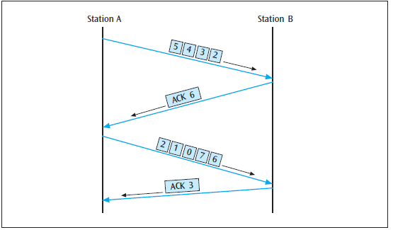
Control de Flujo:
Stop and wait, Sliding Window
Sliding Window
Transferencia Normal entre dos estaciones con número de frames.
Data Communications and Computer Networks A Business User’s Approach7th Ed
Figura 6-10

Slide 11
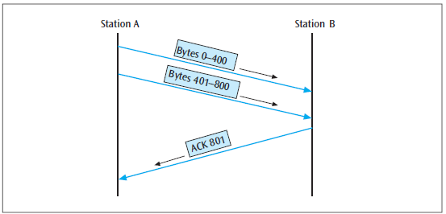
Control de Flujo:
Stop and wait, Sliding Window
Sliding Window
Transferencia Normal entre dos estaciones con número de bytes.
Data Communications and Computer Networks A Business User’s Approach7th Ed
Figura 6-11

Slide 12
Control de Flujo:
Stop and wait, Sliding Window
Sliding Window
Reglas generales
  Piggybacking (superposición).- Si el receptor recibe una data y desea enviar datos de respuesta al emisor, entonces el receptor debe incluir un ACK con la data que está enviando. De manera que la confirmación de recepción se anexa al frame de salida. Entonces, se obtiene un mejor aprovechamiento del ancho de banda disponible del canal.
  Si el receptor no tiene datos de respuesta que enviar al emisor, y el receptor solo realiza envía el ACK la recepción del frame enviado, entonces el receptor debe esperar 500 [ms] para ver llegar otro frame. En caso que un segundo frame le llegue previo a que expiren los 500 [ms], inmediatamente deberá enviar un ACK.
  Si el receptor espera la llegada de un segundo frame y expiran los 500 [ms], entonces deberá enviar un ACK con la información del frame que espera.
Data Communications and Computer Networks A Business User’s Approach7th Ed

Slide 13
Control de Flujo:
Stop and wait, Sliding Window
Sliding Window: Go-Back-N
Transmisor asigna números de secuencia consecutiva a cada frame: 0 a 2k-1.
Transmisor mantiene un window buffer de tamaño 2k-2.
  Cada vez que un frame es enviado es almacenado en el buffer.
  Frames son removidos cuando son confirmados.
  Si el frame no es confirmado se retransmite junto con todos los frames pendientes.
Receptor espera recibir los frames en orden.
Si el frame está dañado o fuera de orden es descartado.
Receptor no confirma la recepción de cada frame de forma explícita. Ack piggybacks data frames hacen referencia al frame más recientemente recibido.
Data Communications and Computer Networks A Business User’s Approach7th Ed

Slide 14
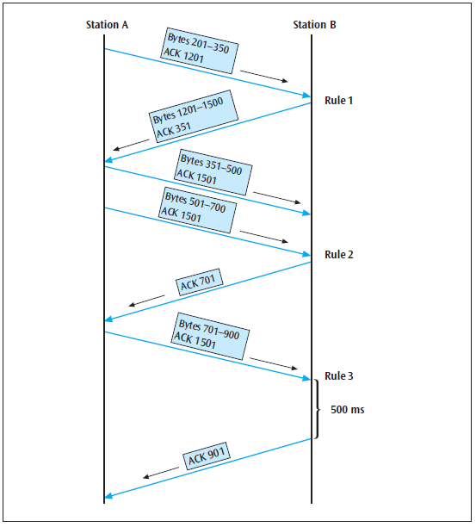
Control de Flujo:
Stop and wait, Sliding Window
Sliding Window
Transferencia entre dos estaciones con número de frames y consideraciones de tiempo.
Data Communications and Computer Networks A Business User’s Approach7th Ed
Figura 6-11

Slide 15
Control de Flujo:
Stop and wait, Sliding Window
Sliding Window: Selective Repeat
Transmisor
Retransmite solo si timed out o recibe Nack-ed frames.
Receptor
Se añade la funcionalidad que en el receptor hay una ventada diferenciada, lo que define cuantos frames se van a recibir.
Los frames fuera de orden son almacenados en un buffer (búfer).
Tamaño de la ventana w: wtransmisor + wreceptor <= 2k
Data Communications and Computer Networks A Business User’s Approach7th Ed

Slide 16
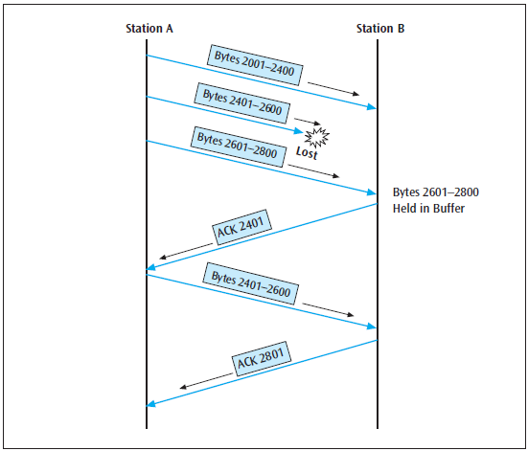
Control de Flujo:
Stop and wait, Sliding Window
Sliding Window
Selective Repeat
Transferencia entre dos estaciones con número de frames, con pérdida en el ACK.
Nota:
En caso que el receptor reciba dos frames con la misma data, simplemente descarta el segundo frame.
Data Communications and Computer Networks A Business User’s Approach7th Ed
Figura 6-11

Slide 17
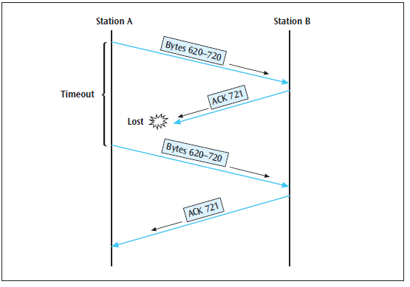
Control de Flujo:
Stop and wait, Sliding Window
Sliding Window
Selective Repeat
Un ACK perdido y la restransmisión del frame.
Nota:
Si un ACK perdido está seguido en menor tiempo del timeout de un segundo ACK que no se perdió, entonces no hay problema, porque los ACKs son acumulativos.
Data Communications and Computer Networks A Business User’s Approach7th Ed
Figura 6-11

Slide 18
Problema de Asignación de Canal
El proyecto 802.2 de la IEEE subdivide la capa de enlace de la siguiente manera:
Logical Link Control [LLC]; protocolos punto a punto, estudiados en diapositivas anteriores.
  Framing (Entramado)
  Flow control (Control de Flujo)
  Error control (Control de Error)
Media Access Control [MAC]; protocolos multiacceso, nivel más bajo. Se Define el método de acceso y control de acceso en diferentes protocolos de redes de área local.
  Access methods (Métodos de Acceso)
Data Communications and Computer Networks A Business User’s Approach7th Ed

Slide 19
Problema de Asignación de Canal
Entiéndase canal, como el medio de transmisión que está conectado a cada usuario con los demás usuarios; cualquier usuario que utilice todo el canal interfiere con los demás que también desean usarlo.
El problema: acceder a un medio de comunicación en redes broadcast
Hay dos esquemas:
  Asignación estática
  Asignación dinámica
Data Communications and Computer Networks A Business User’s Approach7th Ed

Slide 20
Problema de Asignación de Canal
Asignación estática
FDM – Frecuency Division Multiplexing (Multiplexión por División de Frecuencia).
  Si hay N usuarios → BW / N
  Cada usuario tiene una banda de frecuencia privada, no hay interferencia.
  Ejemplo: Estaciones de radio FM, medio inalámbrico.
Si hay menos usuarios hay desperdicio de BW, si hay más usuarios no habrá capacidad de BW y se les negará el permiso.
Data Communications and Computer Networks A Business User’s Approach7th Ed

Slide 21
Problema de Asignación de Canal
Asignación dinámica
Bases de la Asignación dinámica:
Tráfico independiente.- N estaciones independientes, cada una genera frames para transmitir.
Canal único.- Un solo canal para las comunicaciones. Se asume que las estaciones tienen una capacidad equivalente, los protocolos pueden asignarles distintos roles (prioridades).
Colisiones observables.- Dos tramas se transmiten simultáneamente, se traslapan en el tiempo y la señal resultante se altera.
Tiempo continuo o ranurado.- Se asume que el tiempo es continuo, por lo tanto, la transmisión de un frame puede comenzar en cualquier momento.
Detección de portadora o sin detección de portadora.- Las estaciones conocen si un canal están en uso, con el supuesto de detección de la portadora.
Redes de Computadoras Tanenbaum Wetherall 5ta Ed

Slide 22
Problema de Asignación de Canal
Asignación dinámica
ALOHA
Empieza en la Universidad de Hawai de principios de la década de 1970; gracias al investigador Norman Abramson y sus colegas quienes trataban de conectar a los usuarios en islas remotas a una computadora principal.
Usó la radiodifusión basada en tierra, la idea básica es aplicable a cualquier sistema en el que usuarios no coordinados compiten por el uso de un solo canal compartido.
Redes de Computadoras Tanenbaum Wetherall 5ta Ed

Slide 23
Problema de Asignación de Canal
Asignación dinámica
ALOHA Puro
Después de que cada estación envía su frame a una estación central, ésta vuelve a difundir el frame a todas las estaciones, Broadcast. Así, una estación emisora puede escuchar la difusión de la estación terrena maestra (hub) para ver si pasó su trama o no (ACKs).
En el caso de contención (conflictos en un canal común), el transmisor espera un tiempo aleatorio y retransmite: probabilidad reducida para una segunda colisión.
Los frames tienen son de la misma longitud. El throughput, velocidad de transmisión se maximiza al tener frames con un tamaño uniforme en lugar de frames de longitud variable.
Redes de Computadoras Tanenbaum Wetherall 5ta Ed

Slide 24
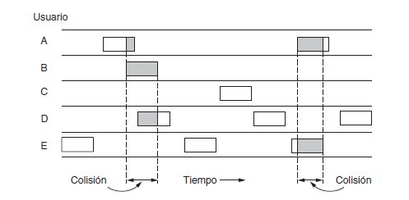
Problema de Asignación de Canal
Asignación dinámica
ALOHA Puro
Redes de Computadoras Tanenbaum Wetherall 5ta Ed

Slide 25
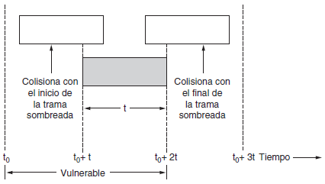
Problema de Asignación de Canal
Asignación dinámica
ALOHA Puro
Periodo vulnerable para la trama sombreada
Redes de Computadoras Tanenbaum Wetherall 5ta Ed

Slide 26

Problema de Asignación de Canal
Asignación dinámica
ALOHA Puro
Distribución de Poisson
La probabilidad de que se generen k frames durante un tiempo de trama determinado, en donde se esperan G tramas.
En un intervalo de dos tiempos de trama de longitud, el número promedio de tramas generadas es de 2G.
S = Geˉ²ᴳ
Periodo vulnerable para la trama sombreada
Redes de Computadoras Tanenbaum Wetherall 5ta Ed

Slide 27
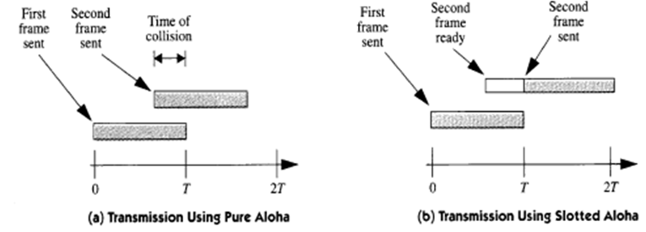
Problema de Asignación de Canal
Asignación dinámica
Slotted ALOHA (Ranurado)
Las estaciones tienen permiso para transmitir solo al inicio de cada slot de tiempo. Eficiencia S = Geˉᴳ
Redes de Computadoras Tanenbaum Wetherall 5ta Ed

Slide 28
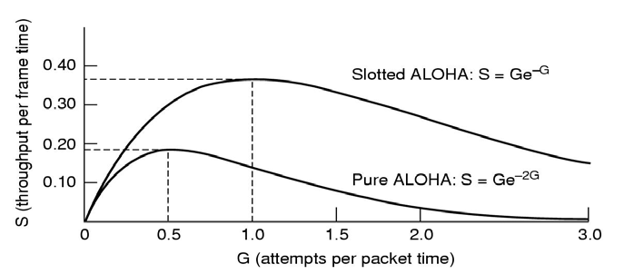
Problema de Asignación de Canal
Asignación dinámica
Redes de Computadoras Tanenbaum Wetherall 5ta Ed

Slide 29

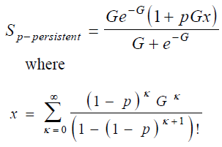
Problema de Asignación de Canal
Asignación dinámica
CSMA
Escuchar el medio y si no hay actividad entonces trasmitir, caso contrario:
  Non-persistent CSMA: esperar un slot de tiempo y luego escuchar nuevamente el medio.
    Eficiencia:
  P-persistent CSMA: continuar moniteando el medio activo y cuando no haya actividad, transmitir con probabilidad p.
    Eficiencia:
Redes de Computadoras Tanenbaum Wetherall 5ta Ed

Slide 30
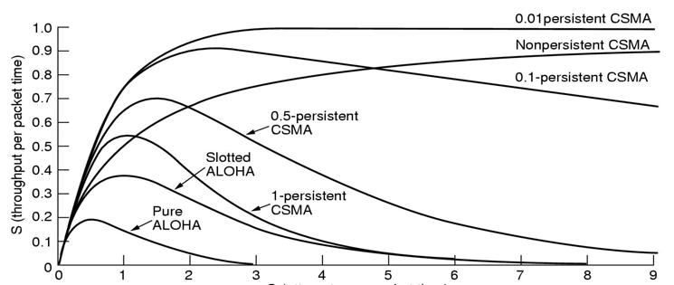
Problema de Asignación de Canal
Asignación dinámica
CSMA
Redes de Computadoras Tanenbaum Wetherall 5ta Ed

Slide 31
Problema de Asignación de Canal
Asignación dinámica
CSMA/CD (Colliision Detection)
Algoritmo binary exponential backoff
Si el medio está libre, entonces transmite, sino sigue el paso 2.
Si el medio está ocupado, continua escuchando hasta que el canal este libre, entonces transmite inmediatamente.
Si detecta colisión durante la transmisión, transmite una señal de jamming para asegurar que todas las estaciones sepan que ha ocurrido una colisión y cese la transmisión.
Luego de transmitir la señal de jamming, espera un espacio de tiempo aleatorio, conocido como backoff, luego intenta transmitir nuevamente.
Redes de Computadoras Tanenbaum Wetherall 5ta Ed

Slide 32
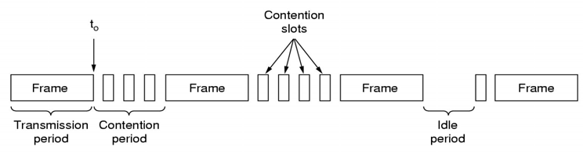
Problema de Asignación de Canal
Asignación dinámica
CSMA/CD (Colliision Detection)
Redes de Computadoras Tanenbaum Wetherall 5ta Ed

Slide 33
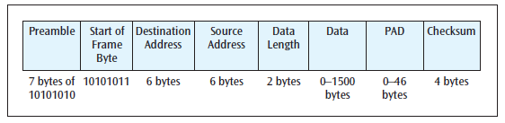
Problema de Asignación de Canal
Asignación dinámica
CSMA/CD (Colliision Detection)
Data And Computer Communications 8Ed William Stallings

Slide 34
Problema de Asignación de Canal
Ethernet, IEEE 802.3
  Ethernet Clásica
  Protocolos revisados previamente. [3 a 10 Mbps]. Nace con la topología de Bus.
  Ethernet Conmutada
  En donde los dispositivos llamados switches se utilizan para conectar distintas computadoras.
  [100, 1 000 y 10 000 Mbps]; Fast Ethernet, Gigabit Ethernet y 10 Gigabit Ethernet respectivamente.
  Ethernet multiestación.
Redes de Computadoras Tanenbaum Wetherall 5ta Ed

Slide 35
Problema de Asignación de Canal
Ethernet, IEEE 802.3
  Ethernet Conmutada
  Cada estación cuenta con un cable dedicado que llega a un hub (concentrador) central.
  Un hub simplemente conecta de manera eléctrica todos los cables que llegan a él, como si estuvieran soldados en conjunto.
Redes de Computadoras Tanenbaum Wetherall 5ta Ed

Slide 36
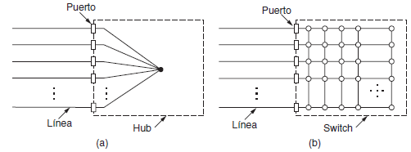
Problema de Asignación de Canal
Ethernet, IEEE 802.3
  Ethernet Conmutada
Redes de Computadoras Tanenbaum Wetherall 5ta Ed

Slide 37
Siguiente Clase
Conmutadores: principios de funcionamiento
Point-to-Point Protocol (PPP)

